Slide 1
经传多赢
短线突击营
经传多赢
短线突击营
.
每周日至周四 19:30-20:15 火爆开讲

Slide 2
缩量止跌
4月开门红
主讲老师
杨春虎
课程日期
2025.4.01
执业编号
A1120619100003
中国·广州

Slide 3
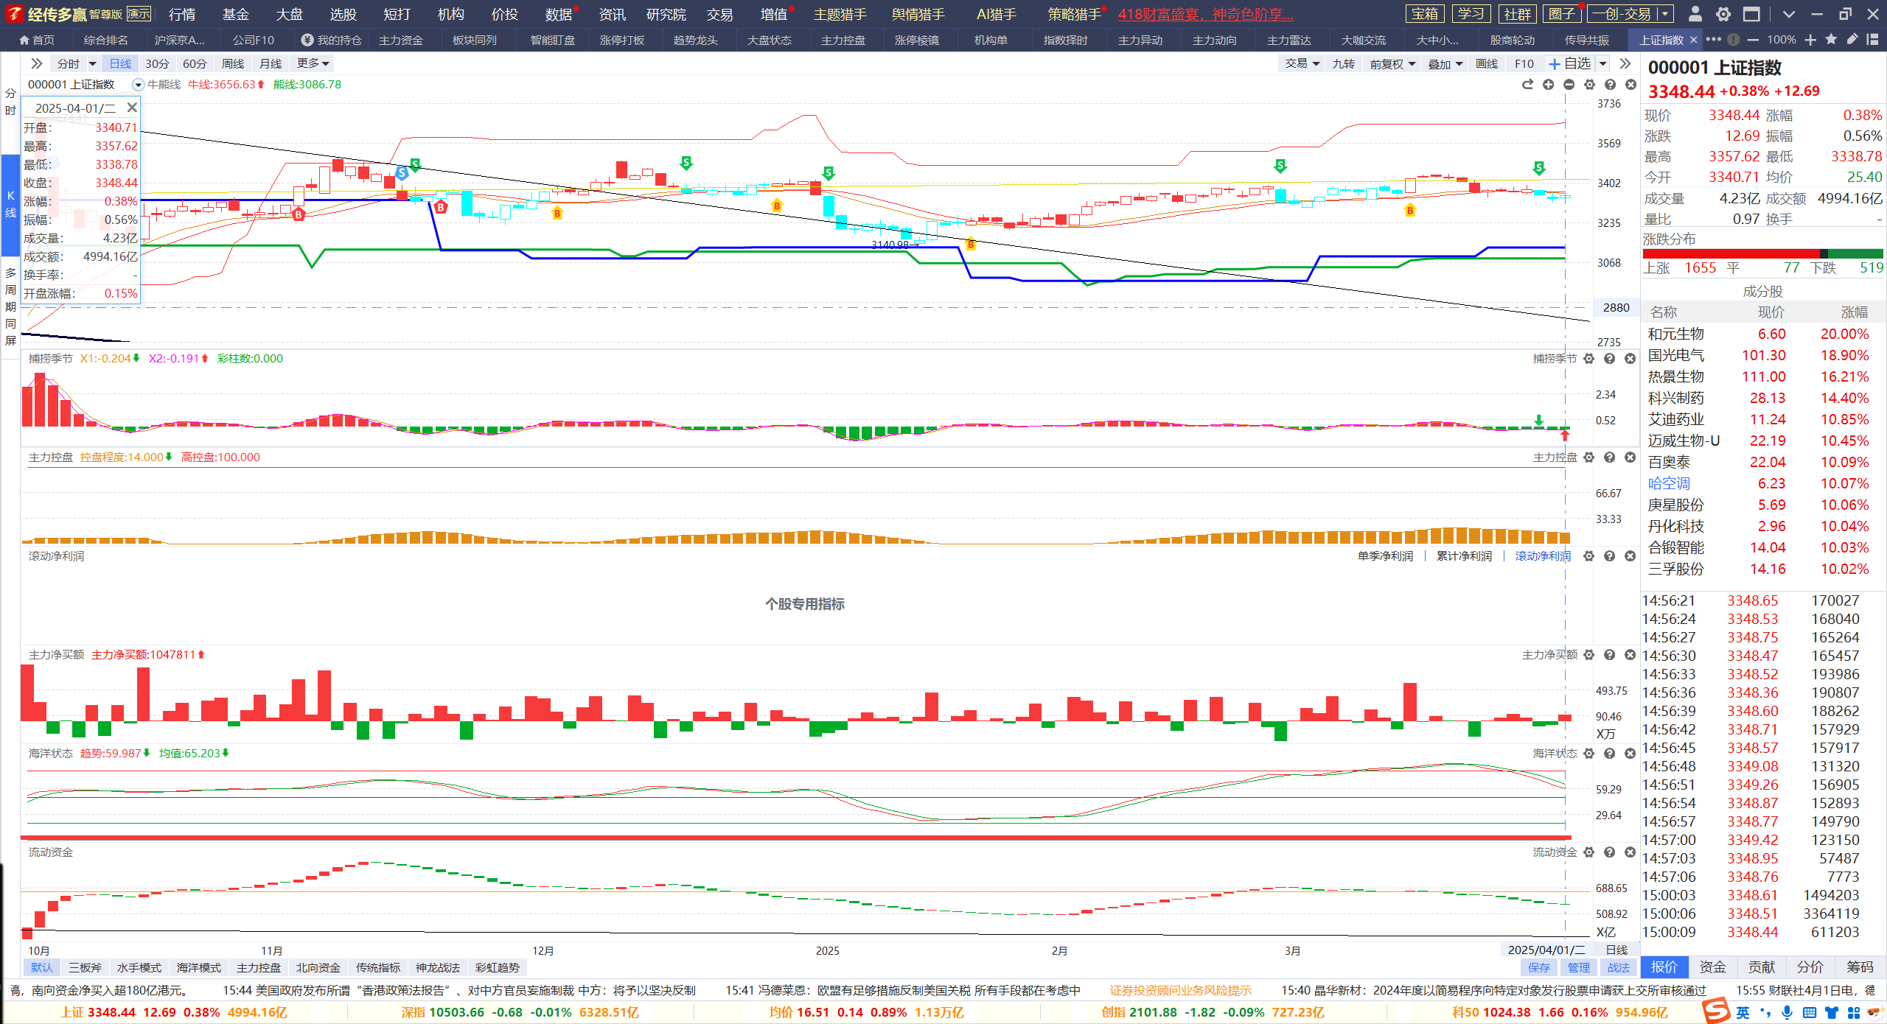
弱势金叉，辅助线压力
辅助线压力，资金流出遇到金叉
关注辅助线能否突破以及资金能否翻红

Slide 4
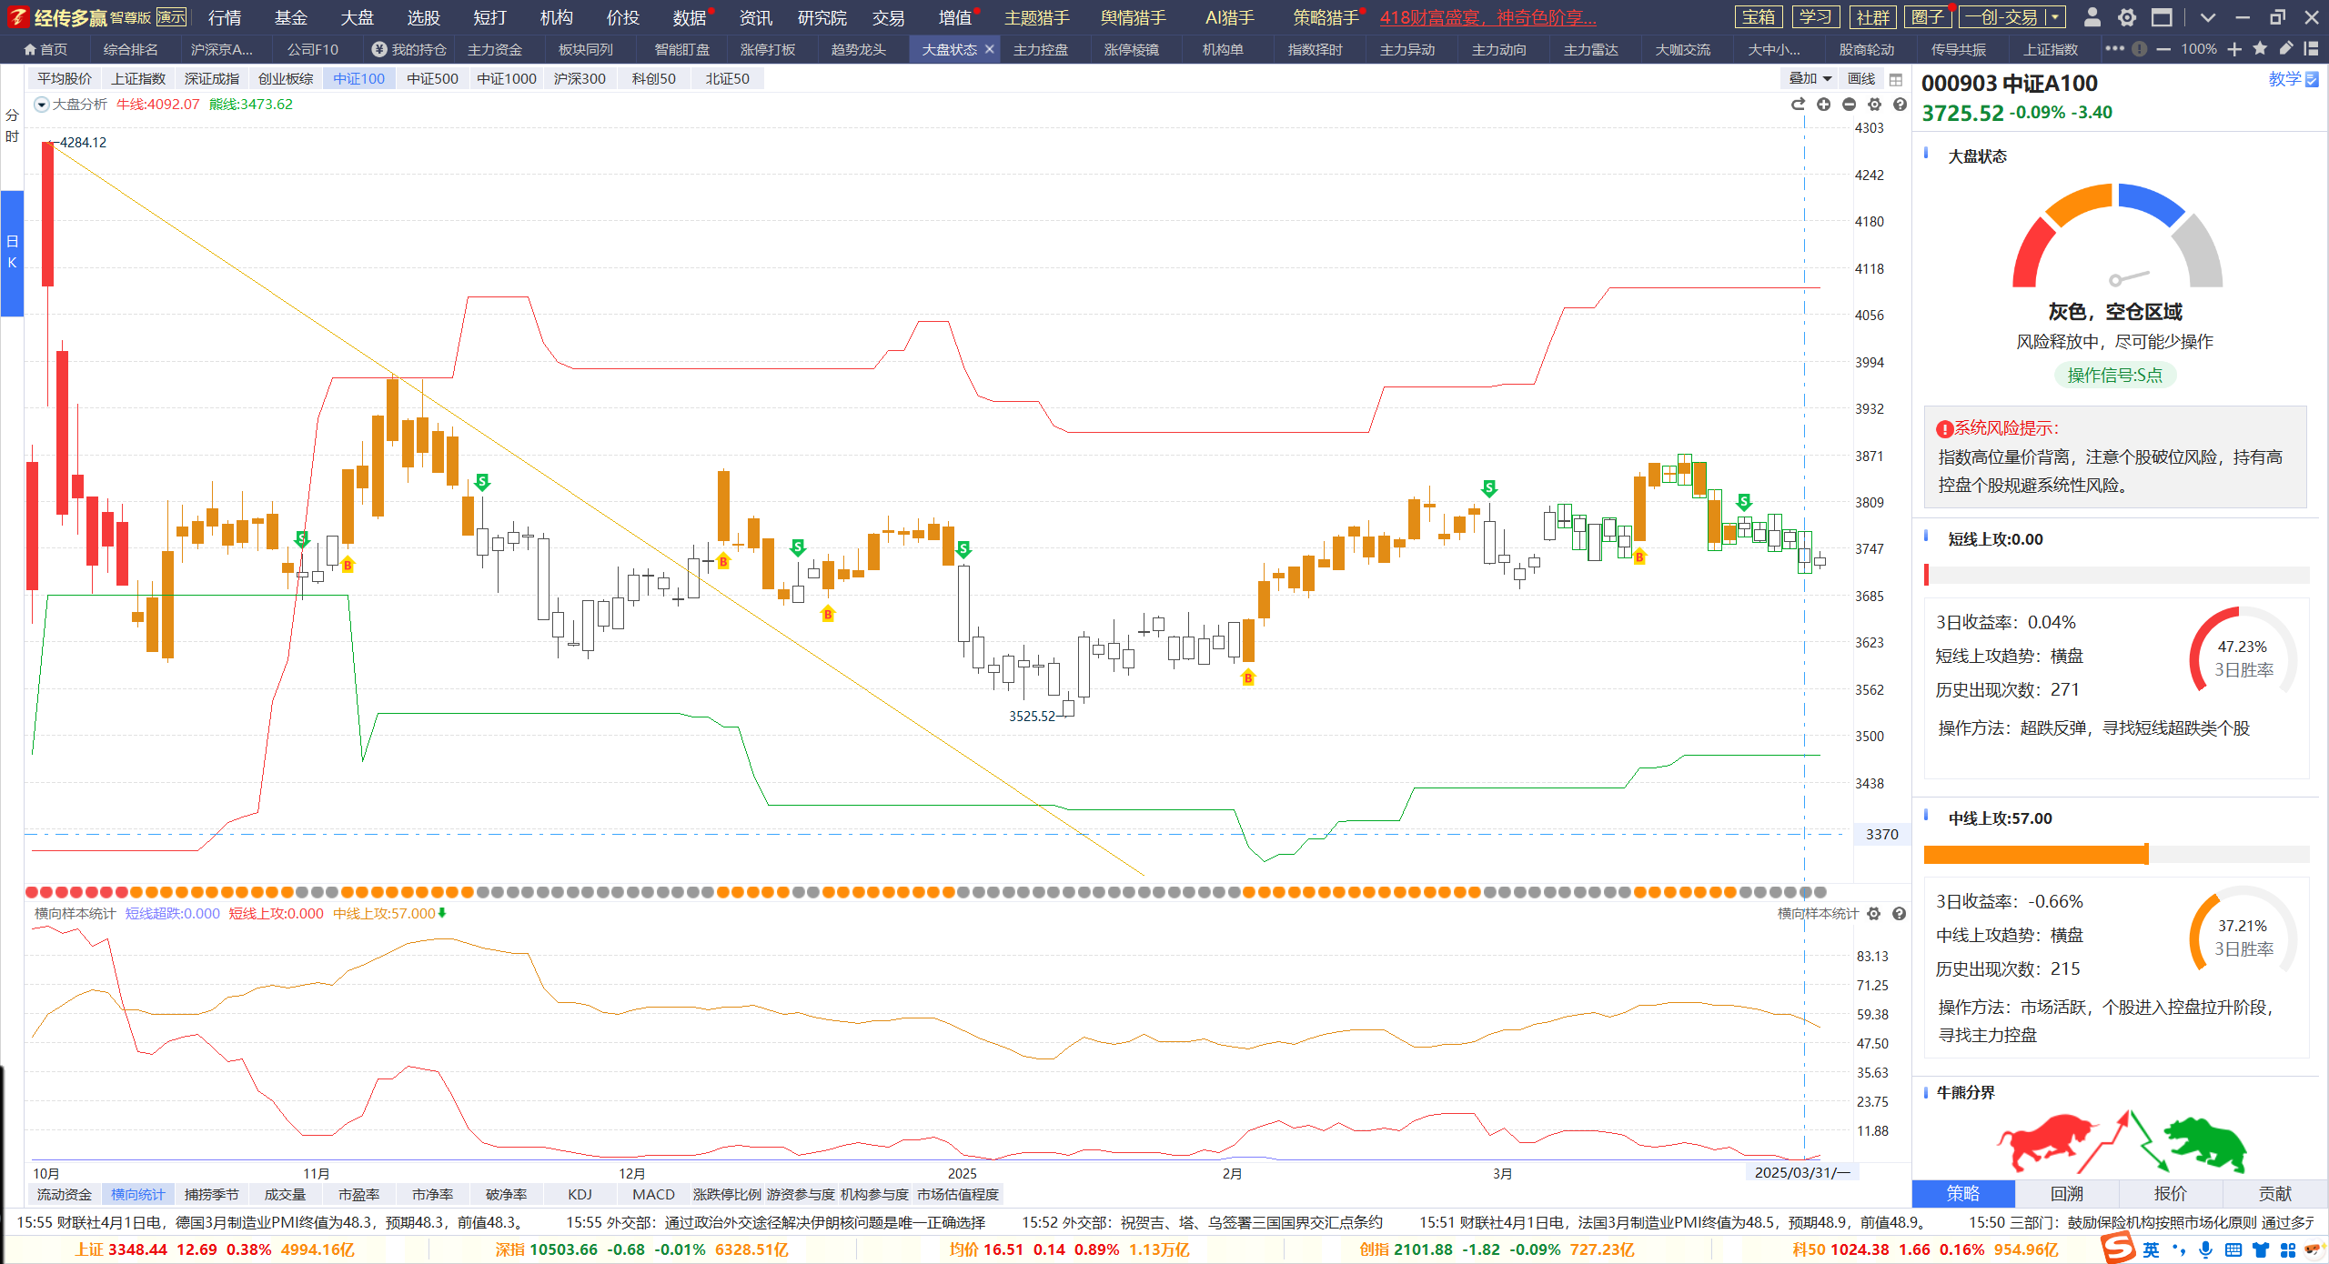
牛线走平，金叉反弹
牛线走平，金叉反弹，资金流出
中线上攻继续向下，前期高位股风险继续释放
短线上攻分化，关注权重短线护盘机会

Slide 5
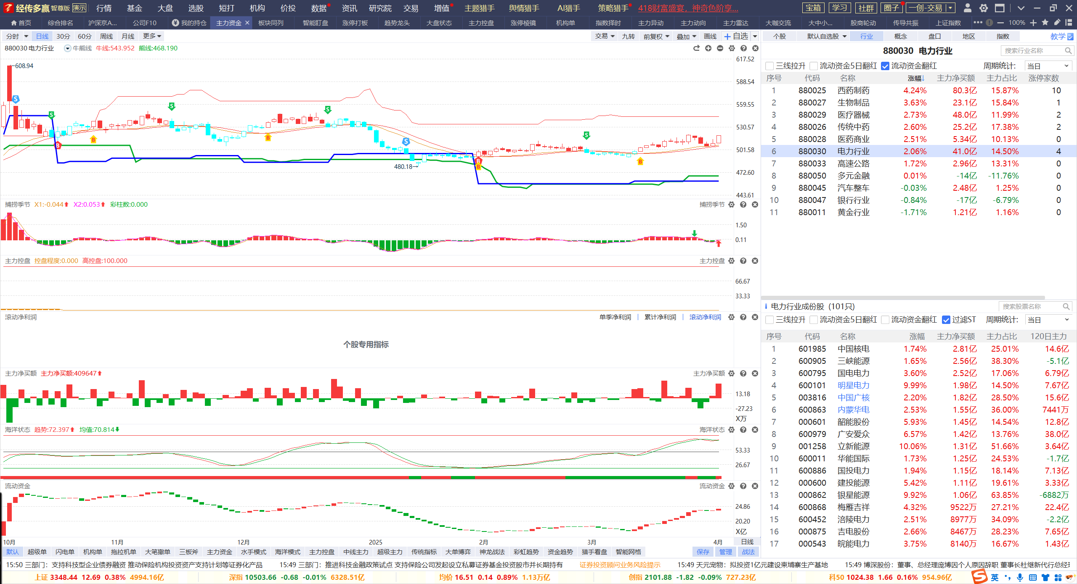
聚集资金，关注热点
选择标准：资金流入，红肥绿瘦，突破牛熊线，周线金叉区域，日线金叉，
周线金叉-备选热点：药，电力，高速，汽车，黄金
控盘增加行业：2个。涨停方向：西药，机械，化工

Slide 6
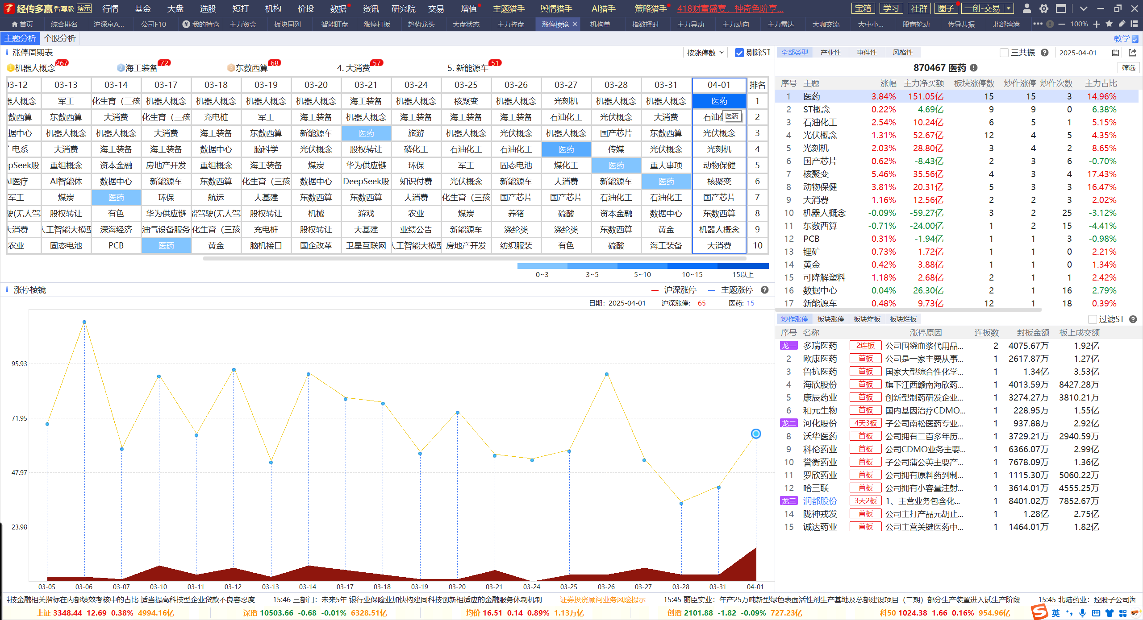
新旧交替
中线稳定，短线分化，新控盘增加
周线金叉区域+涨停前五医药，石化，光伏，核聚变，
热点三要素：政策扶持，持续发酵，产业规模

Slide 7
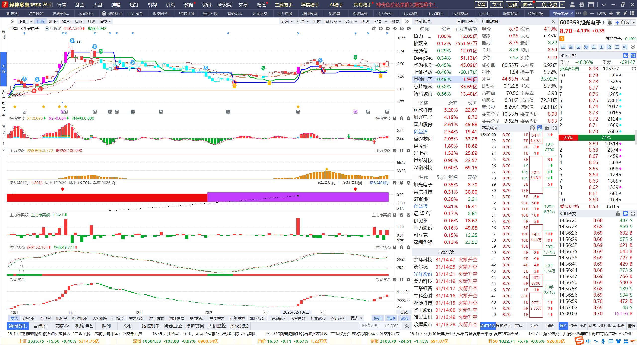
控盘增加
控盘增加，股价日线金叉默期，资金流入
控盘再次增加，关注控盘增加熊线上移的机会

Slide 8
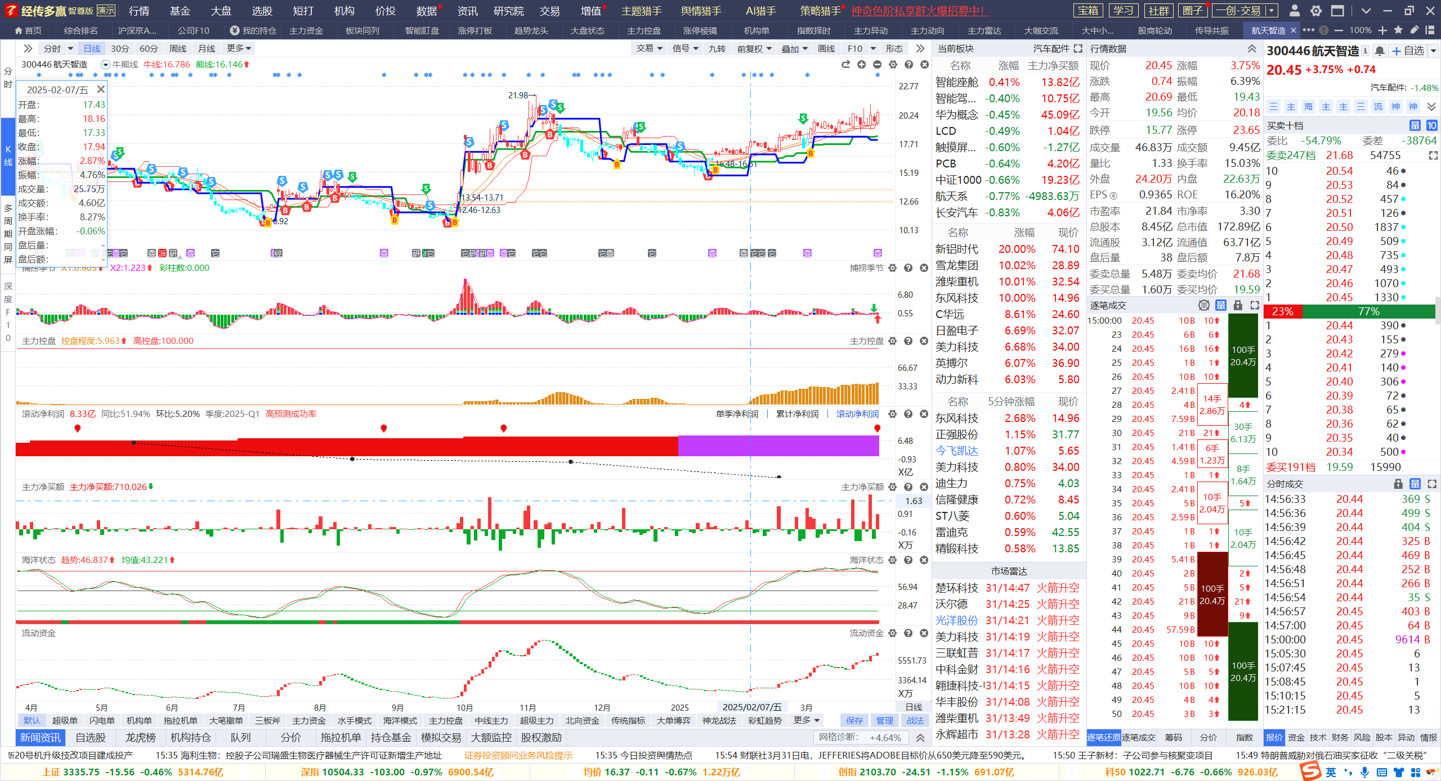
控盘回档
控盘回档，股价突破回踩，日线金叉初期，资金流入
关注控盘增加熊线上移的机会

Slide 11
让投资遇见美好
我司所有工作人员均不允许推荐股票、不允许承诺收益、不允许代客理财、不允许合作分成、不允许私下收款，如您发现有任何违规行为，请立即拨打400-9088-988向我们举报！
风险提示：所有信息及观点均来源于公开信息及经传软件信号显示，仅供参考，不构成最终投资依据，软件作为辅助参考工具，无法承诺收益，投资者应正视市场风险，自主作出投资决策并自行承担投资风险。投资有风险，入市须谨慎！

